Slide 1
МБДОУ «ДЕТСКИЙ САД №7» ГОРОДА СУДОГДА
ВЗАИМОДЕЙСТВИЕ С РОДИТЕЛЯМИ
Первая младшая группа
Воспитатель: 1 кв. категории
Нестеркова Мария Николаевна

Slide 2
Цель: установление партнерских отношений участников педагогического процесса, приобщение родителей к жизни детского сада.

Slide 3
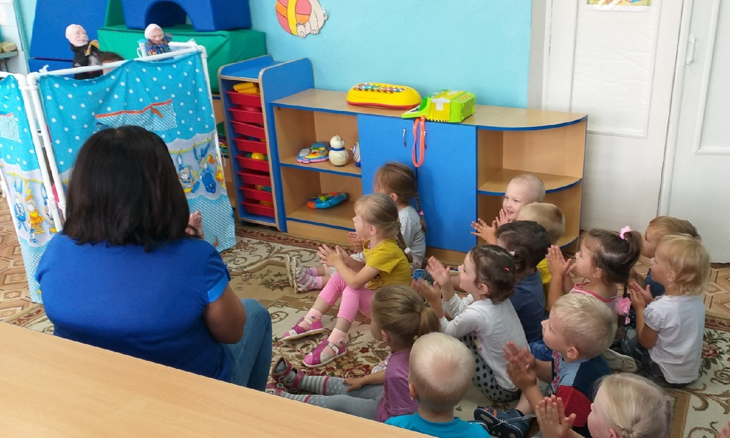
Задачи: -просвещение родителей с целью повышения их педагогического образования (через индивидуальные беседы, консультации в родительском уголке, беседы с родителями на родительских собраниях); -изучение семьи и установление контактов с ее членами с целью согласования воспитательских воздействий на ребенка (через анкетирование, индивидуальные беседы.); -информирование родителей (через знакомство родителей с возрастными особенностями детей, режимом работы ДОУ на организационных родительских собраниях);

Slide 4
Традиционные формы взаимодействия
Оформление родительских уголков
беседы
Выставки совместных работ
Работа с родительским комитетом
Оформление папок-передвижек
консультации
Совместные мероприятия

Slide 5
Нетрадиционные формы взаимодействия
Проведение акций
Брошюры, буклеты, листовки
Открытые занятия
презентации
Сайт ДОУ
Проведение мастер-классов

Slide 6
Мы выделяем два основных направления с семьёй:
Повышение уровня педагогической компетентности родителей через родительские собрания, родительские уголки, папки – передвижки, групповые консультации, индивидуальные беседы.
Привлечение родителей к работе детского сада посредством организации досуговых мероприятий.

Slide 7
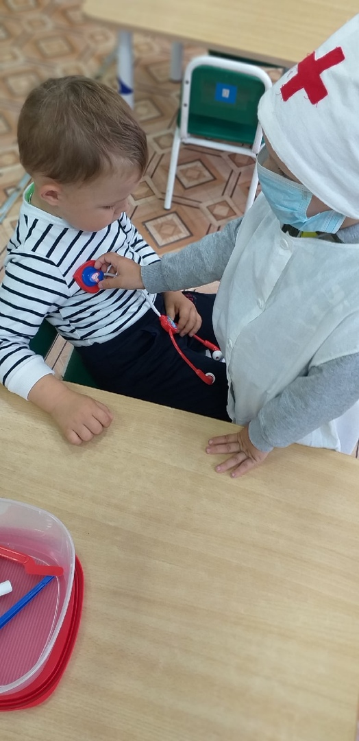
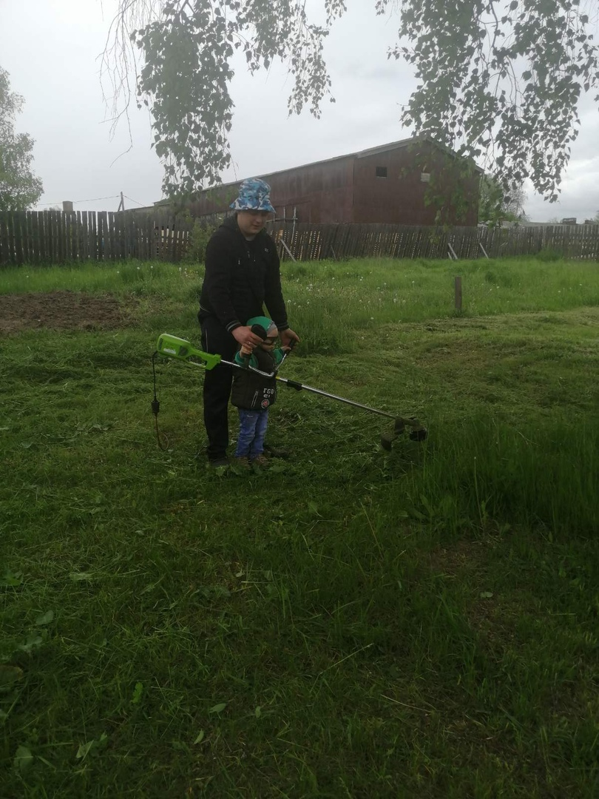
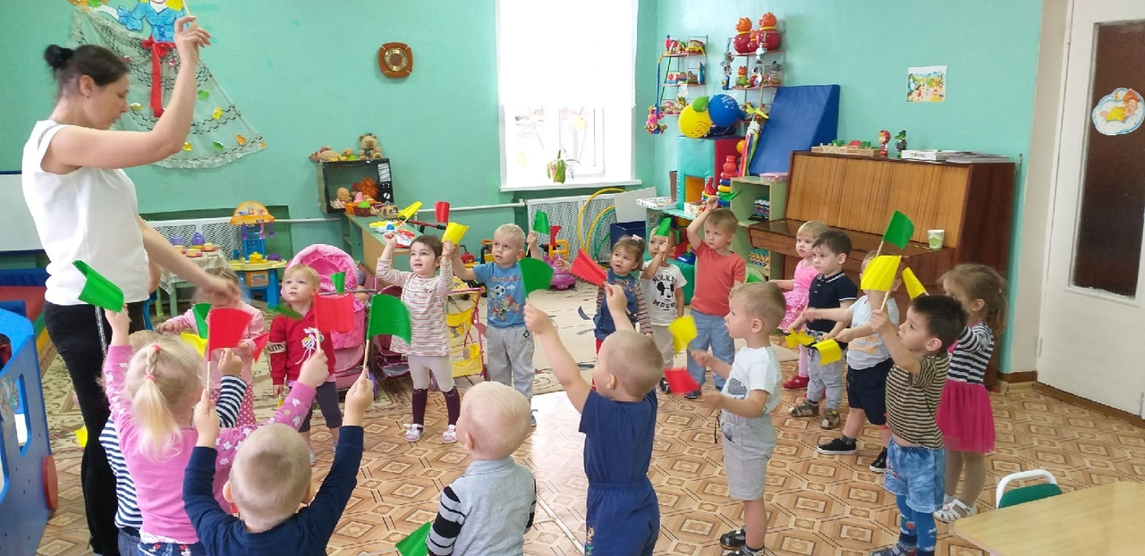
Одним из важных условий воспитания ребёнка в ДОУ является взаимодействие с семьями воспитанников
ребёнок семья
Детский сад

Slide 8
Основные принципы организации работы с семьёй:
Открытость детского сада для семьи (каждому родителю обеспечивается возможность знать и видеть как живёт и развивается его ребёнок);
Сотрудничество педагогов и родителей в воспитании детей;
Создание активной развивающей среды, обеспечивающей единые подходы к развитию личности в семье и детском коллективе;
Диагностика общих и частных проблем в воспитании и развитии ребёнка.

Slide 9
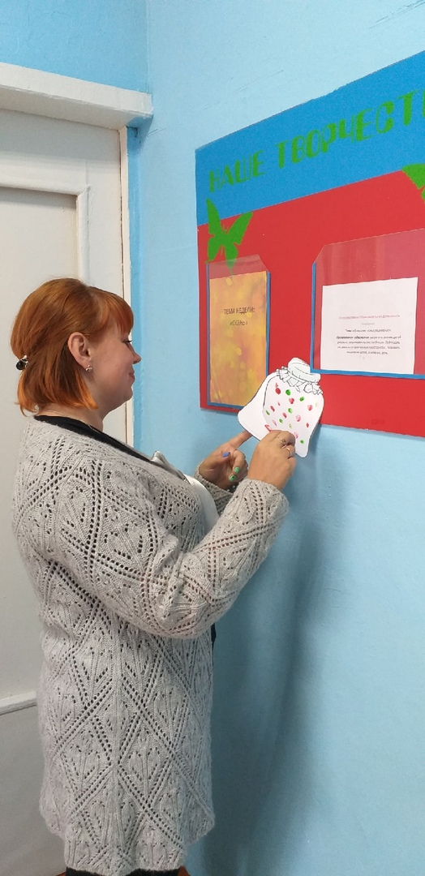
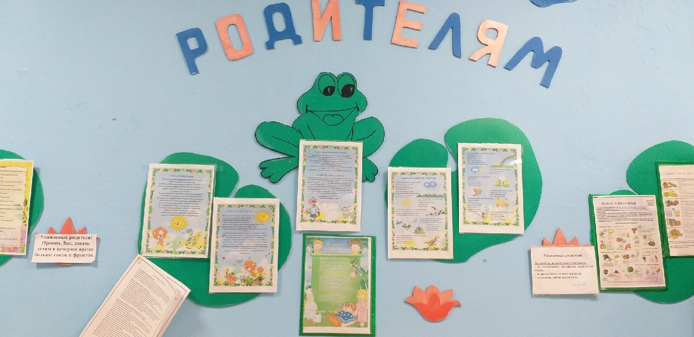
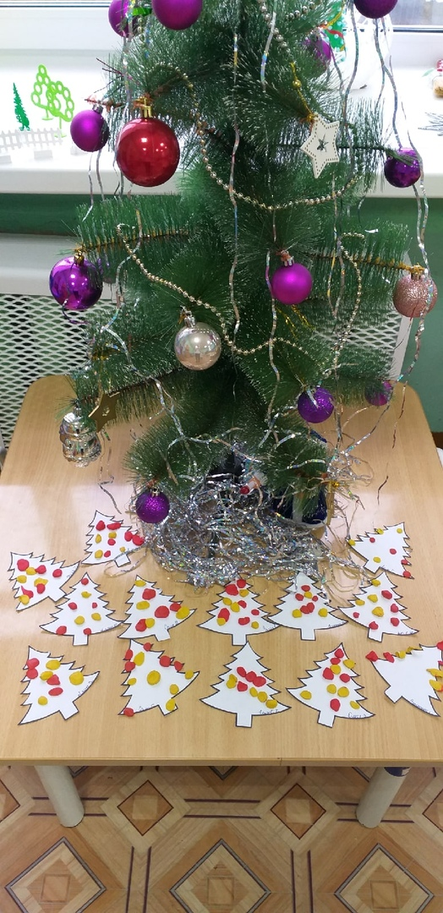
Оформление информационных стендов

Slide 10
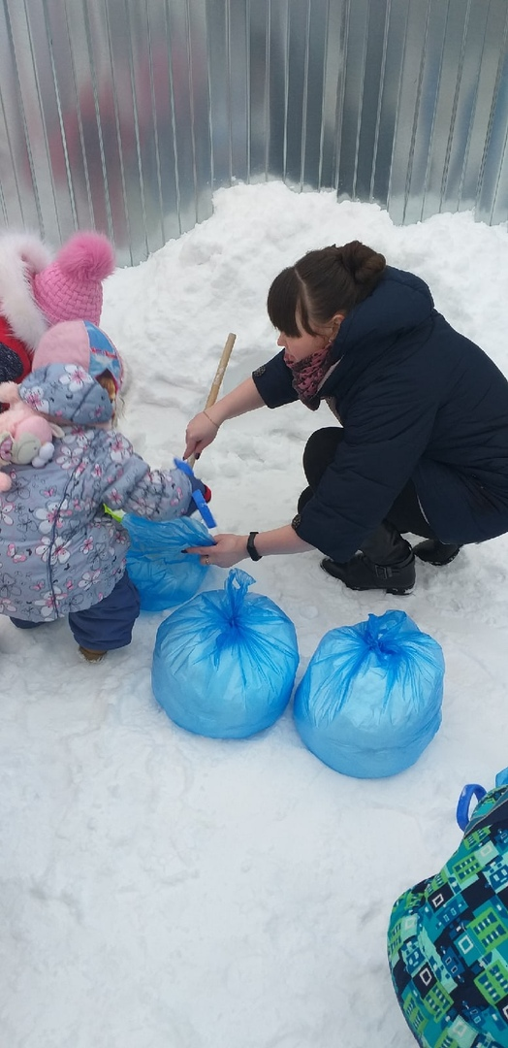
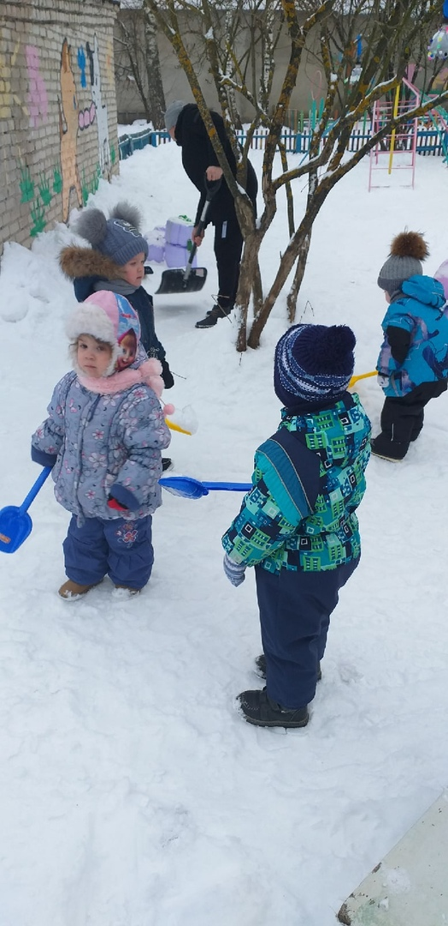
Совместно благоустраиваем прогулочную площадку

Slide 11
Совместно отмечаем праздники

Slide 12
Совместно проводим развлечения и досуги

Slide 13
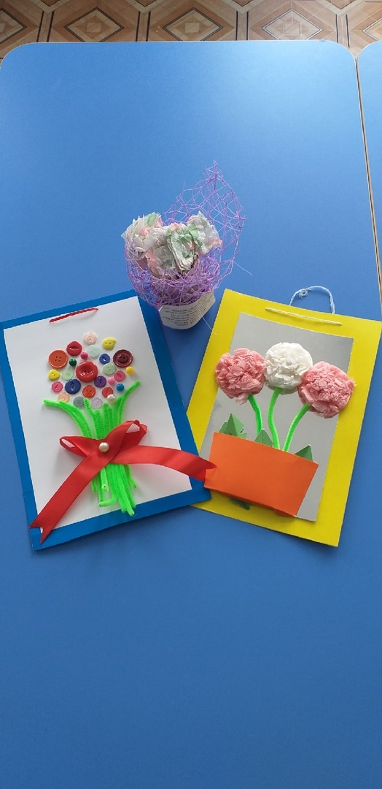
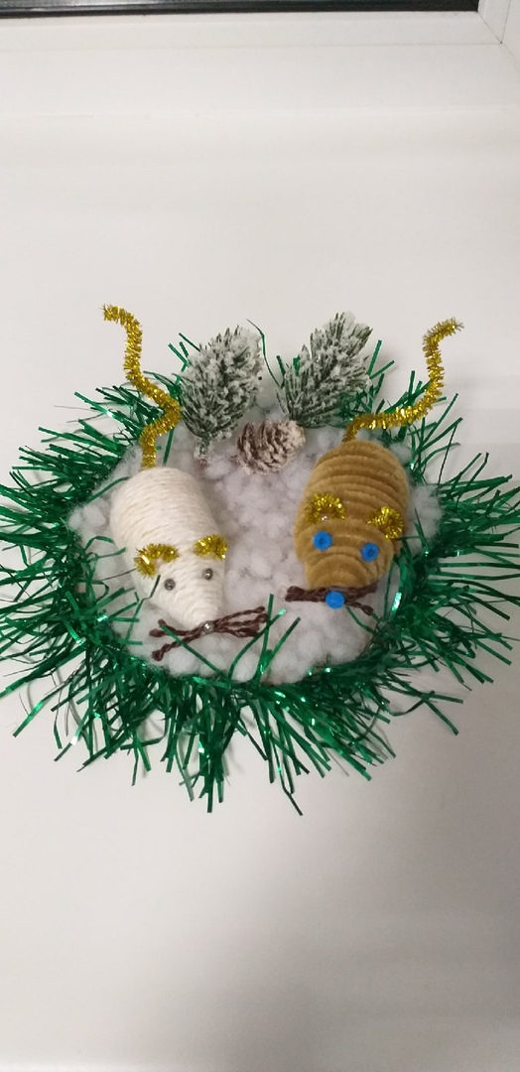
Совместно участвуем в творческих конкурсах

Slide 14
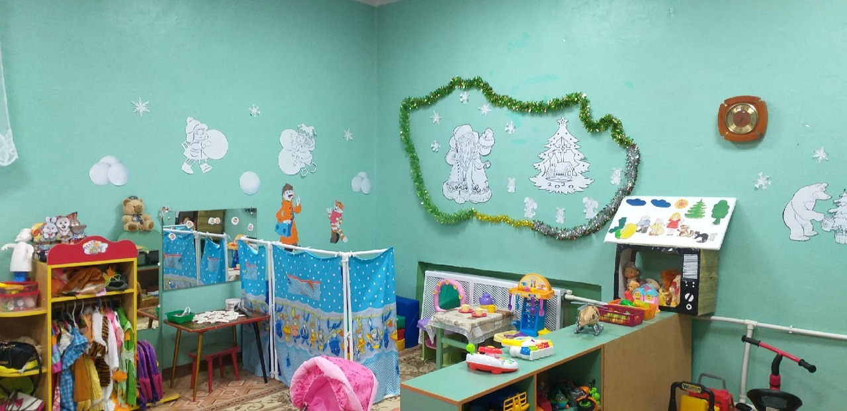
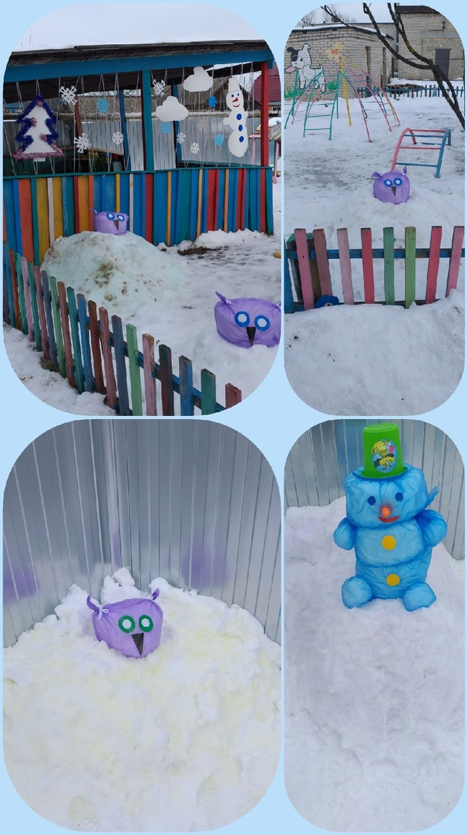
Совместно оформляем группу и участок

Slide 15
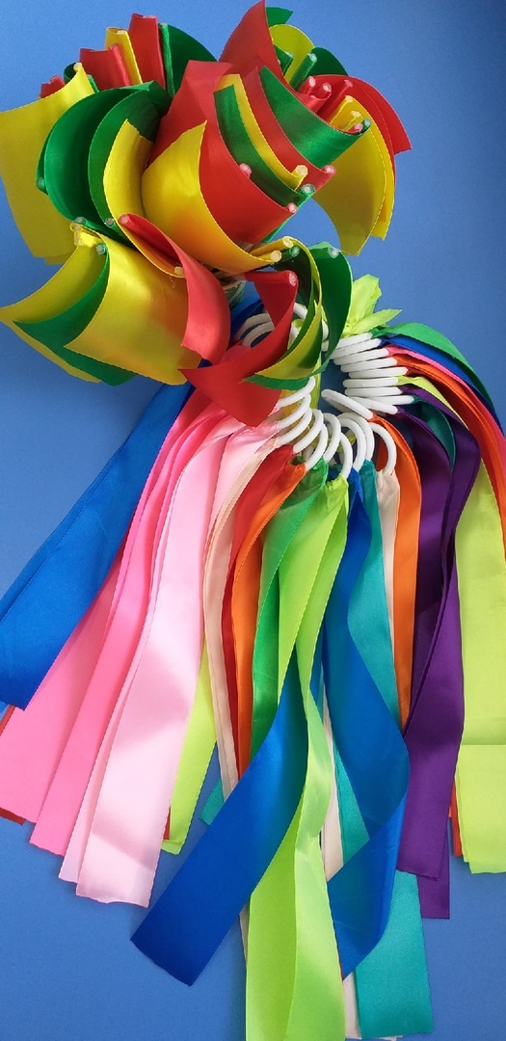
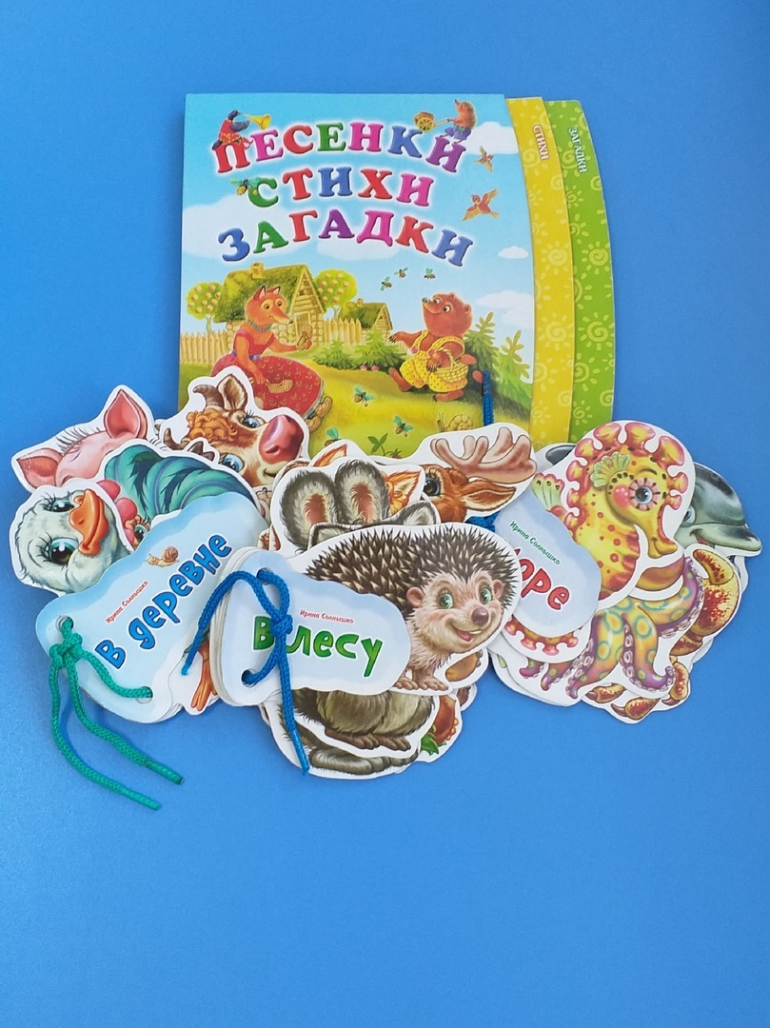
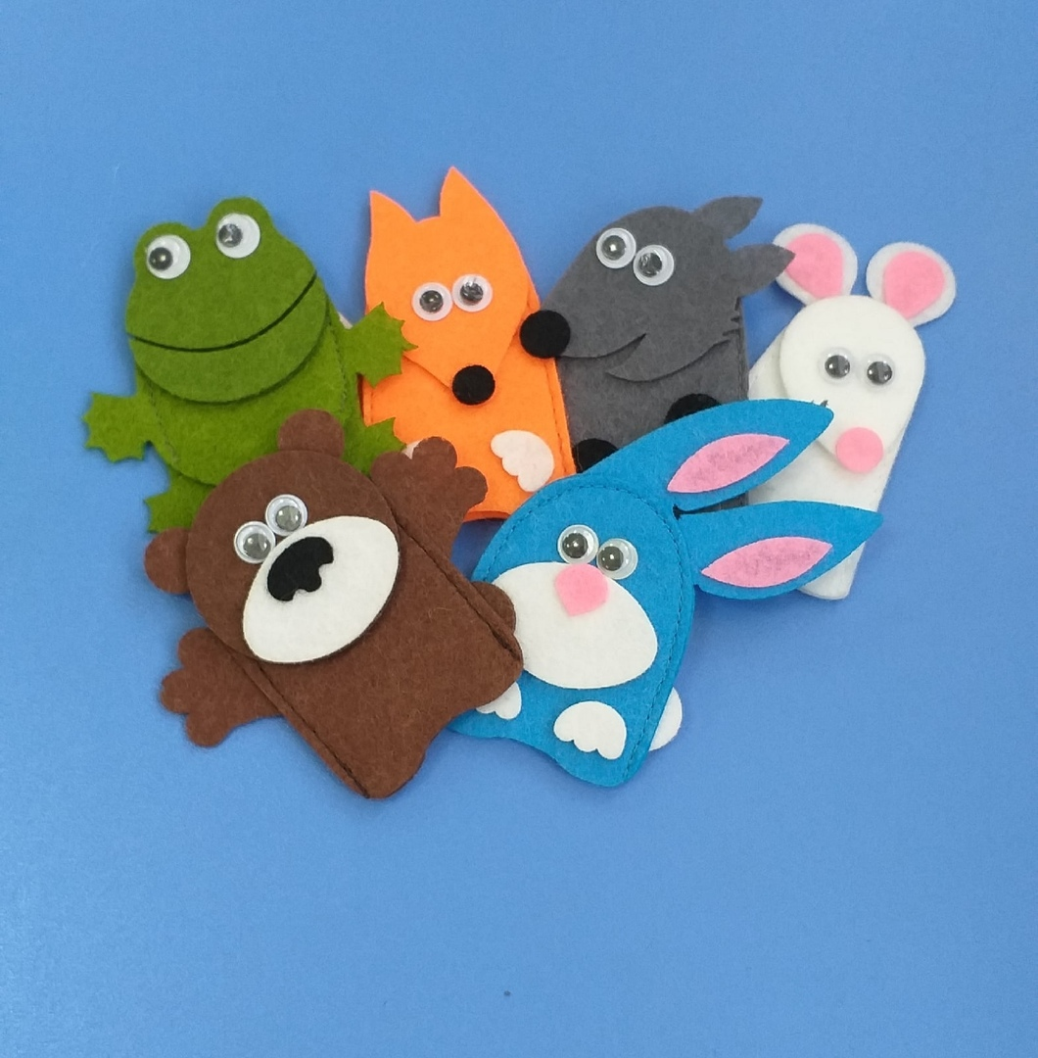
Совместно пополняем предметно развивающую среду

Slide 16
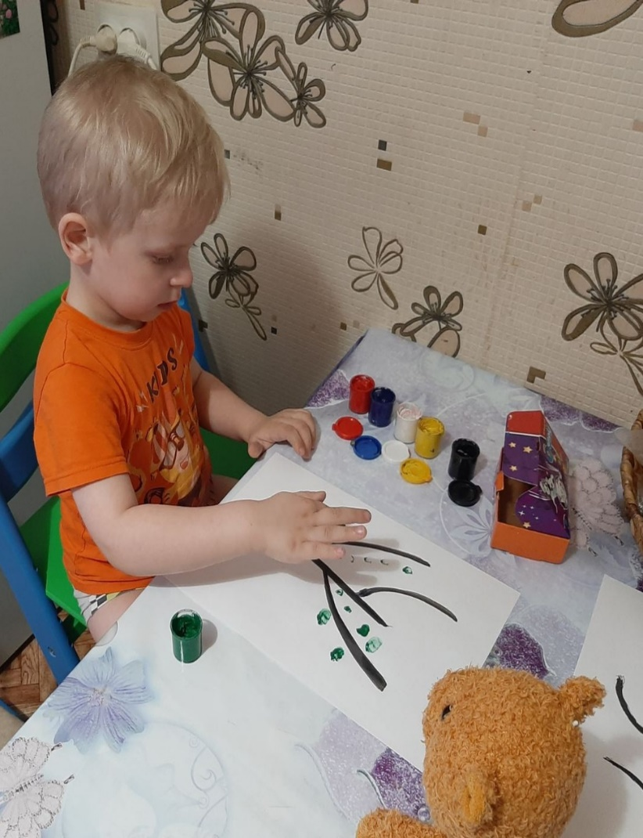
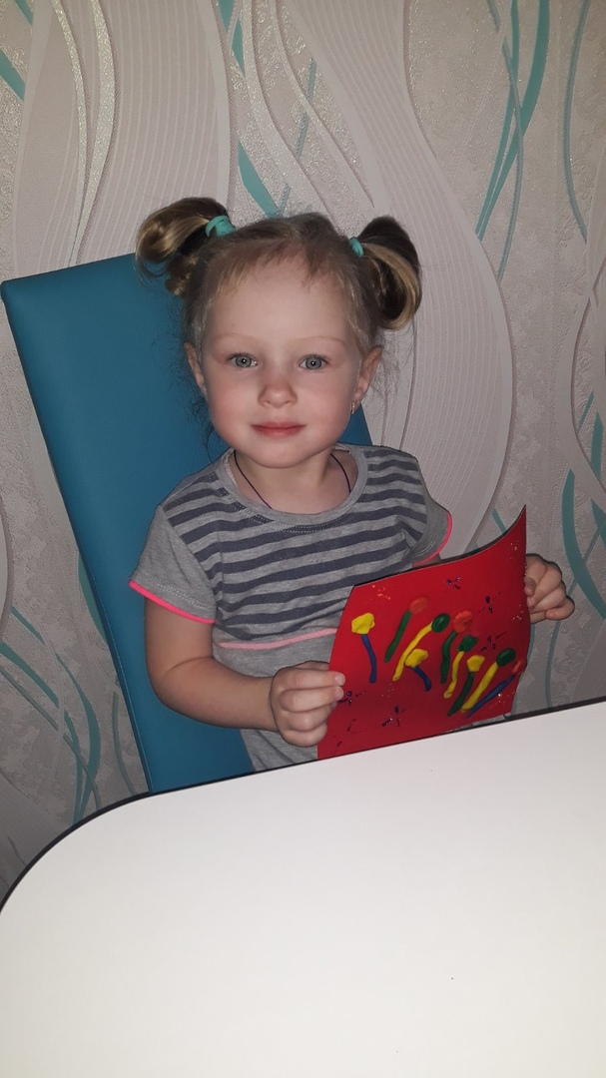
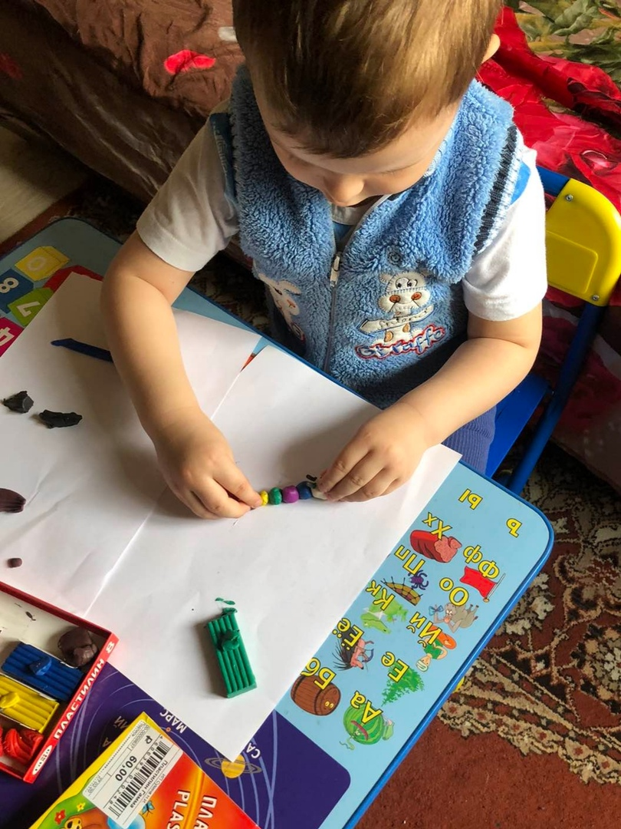
Совместно развиваемся дома

Slide 17
Спасибо за внимание!

